Slide 1
Заседание педагогического совета №5
«Организация работы школы по безопасности образовательного пространства»
09.12.2019

Slide 2
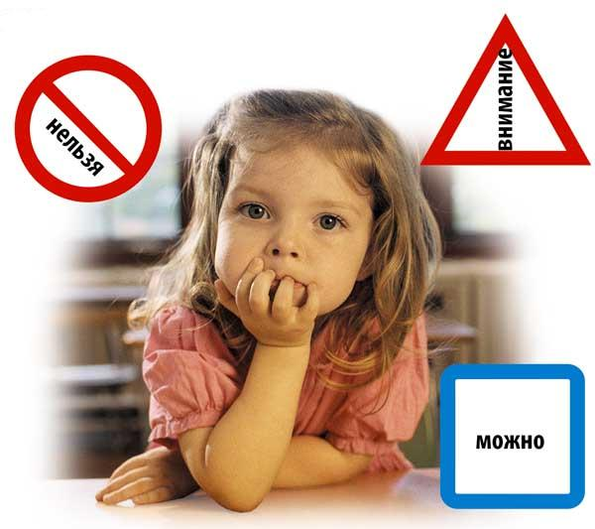
Жизнь и здоровье ребенка - важнейший приоритет для каждого человека. Одним из условий их сохранения является обеспечение безопасности, создание условий, в которых минимизированы риски травм, заболеваний, гибели детей и молодежи в результате психологического и физического насилия

Slide 3
Повестка дня
1 | Организация работы по комплексной безопасности образовательного пространства в МБОУ «Лицей №24» г.Волгодонска | Лымарев В.А., педагог-организатор ОБЖ
2 | Правила безопасного поведения в сети Интернет | Постоловский Н.Н., учитель информатики и ИКТ
3 | Буллинг как один из видов насилия | Мокеева Е.А., педагог-психолог
4 | РАЗНОЕ: | Пожогина Т.Н. зам. директора по УВР

Slide 4
Решение педагогического совета
продолжить работу по организации безопасности, повышению ее эффективности
неукоснительно соблюдать правила внутреннего распорядка
продолжить работу по профилактике детского дорожно-транспортного травматизма

Slide 5
Решение педагогического совета
обеспечить обучение детей и подростков правилам ответственного и безопасного пользования услугами Интернет и мобильной (сотовой) связи, другими электронными средствами связи и коммуникации, в том числе способам защиты от противоправных и иных общественно опасных посягательств в информационно-телекоммуникационных сетях
для предупреждения совершения обучающимися правонарушений с использованием информационно-телекоммуникационных технологий информирование родителей обучающихся о видах информации, способной причинить вред здоровью и развитию несовершеннолетних, запрещенной или ограниченной для распространения на территории Российской Федерации, а также о негативных последствиях распространения такой информации

Slide 6
Решение педагогического совета
усилить взаимосвязь в работе педагогов, педагога-психолога по профилактике возможных конфликтных ситуаций на основе диагностики межличностных отношений "учитель - ученик", "ученик - ученик"
педагогам и работникам школы совершенствовать коммуникационную компетентность, находить конструктивный способ общения с обучающимися, не используя отметку в целях наказания
при анализе конфликтной ситуации рассматривать все факторы, способствующие ее возникновению, стремиться к поиску разрешения противоречия - выработке обеими сторонами соглашения

